Slide 1
모델 훈련
Part 1. Chapter 4. training linear models.
최용현

Slide 2
목차
선형 회귀
경사 하강법
다항 회귀
학습 곡선
규제가 있는 선형 모델
로지스틱 회귀

Slide 3
목차
선형 회귀
정규 방정식
배치 경사 하강법
확률적 경사 하강법
경사 하강법
미니 배치 경사 하강법
비선형 회귀
다항 회귀
학습곡선
규제가 있는 선형 모델
릿지 회귀
엘라스틱 넷
라쏘 회귀
로지스틱 회귀
소프트맥스 회귀

Slide 4
목차
선형 회귀
정규 방정식
배치 경사 하강법
확률적 경사 하강법
경사 하강법
미니 배치 경사 하강법
비선형 회귀
다항 회귀
학습곡선
규제가 있는 선형 모델
릿지 회귀
엘라스틱 넷
라쏘 회귀
로지스틱 회귀
소프트맥스 회귀

Slide 5
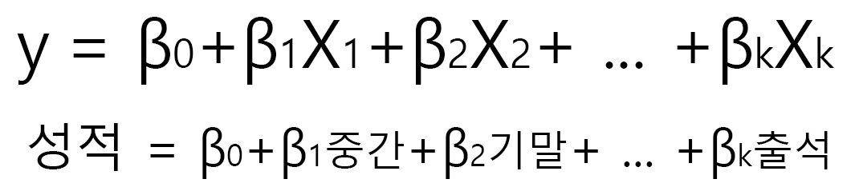

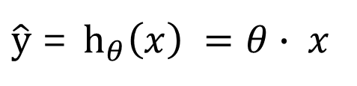




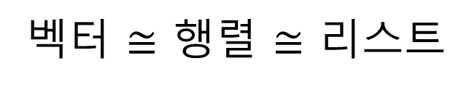

선형 회귀(Linear Regression)
bias
- 선형 회귀 모델의 예측 (벡터 형태)
$\hat{y}$= $h_{θ}\left(x\right) =θ∙ x$
- $h_{θ}$: 모델 파라미터 $θ$를 사용한 가설(hypothesis) 함수
- $θ$ : 파라미터 벡터
weight
- x : 특성 벡터
- 벡터의 개념
- 벡터의 점 곱(dot)
벡터 $≅$ 행렬 $≅$ 리스트
$$\begin{matrix}d \\ e \\ f\end{matrix}$$
$$\begin{matrix}a & b & c\end{matrix}$$
$$∙$$
$$= \begin{matrix}a∙d & b∙e & c∙f\end{matrix}$$
$\begin{matrix}(a & b\end{matrix}$)
$$\begin{matrix}[1 & 1 & 1]\end{matrix}$$
[ ]
[ ]
+
+
$$\left(\begin{matrix}1 & 0 \\ 0 & 1\end{matrix}\right)$$
- 전치행렬(Transposed Matrix)은 행렬을 회전 시킨 것
P. 158 ~P. 160

Slide 6
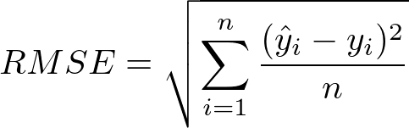
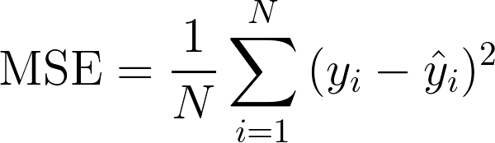
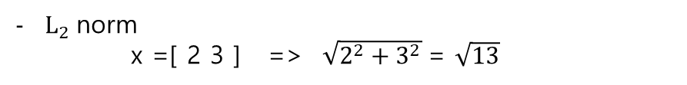
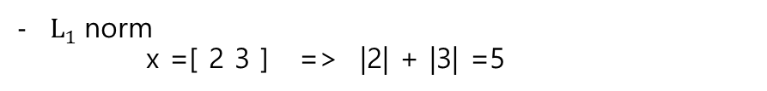
선형 회귀(Linear Regression)
- 벡터의 놈(노름, Norm)
벡터의 길이
$L_{1}$norm x =[ 2 3 ] => |2| + |3| =5
$L_{2}$norm x =[ 2 3 ] => $\sqrt{2^{2}+3^{2}}$= $\sqrt{13}$
- 성능 측정 지표
Cost function 비용 함수 = Loss function 손실 함수
RMSE, MSE, MAE, R Squared, MSPE, MAPE, RMSLE...
P. 158 ~P. 160

Slide 7
목차
선형 회귀
정규 방정식
배치 경사 하강법
확률적 경사 하강법
경사 하강법
미니 배치 경사 하강법
비선형 회귀
다항 회귀
학습곡선
규제가 있는 선형 모델
릿지 회귀
엘라스틱 넷
라쏘 회귀
로지스틱 회귀
소프트맥스 회귀

Slide 8
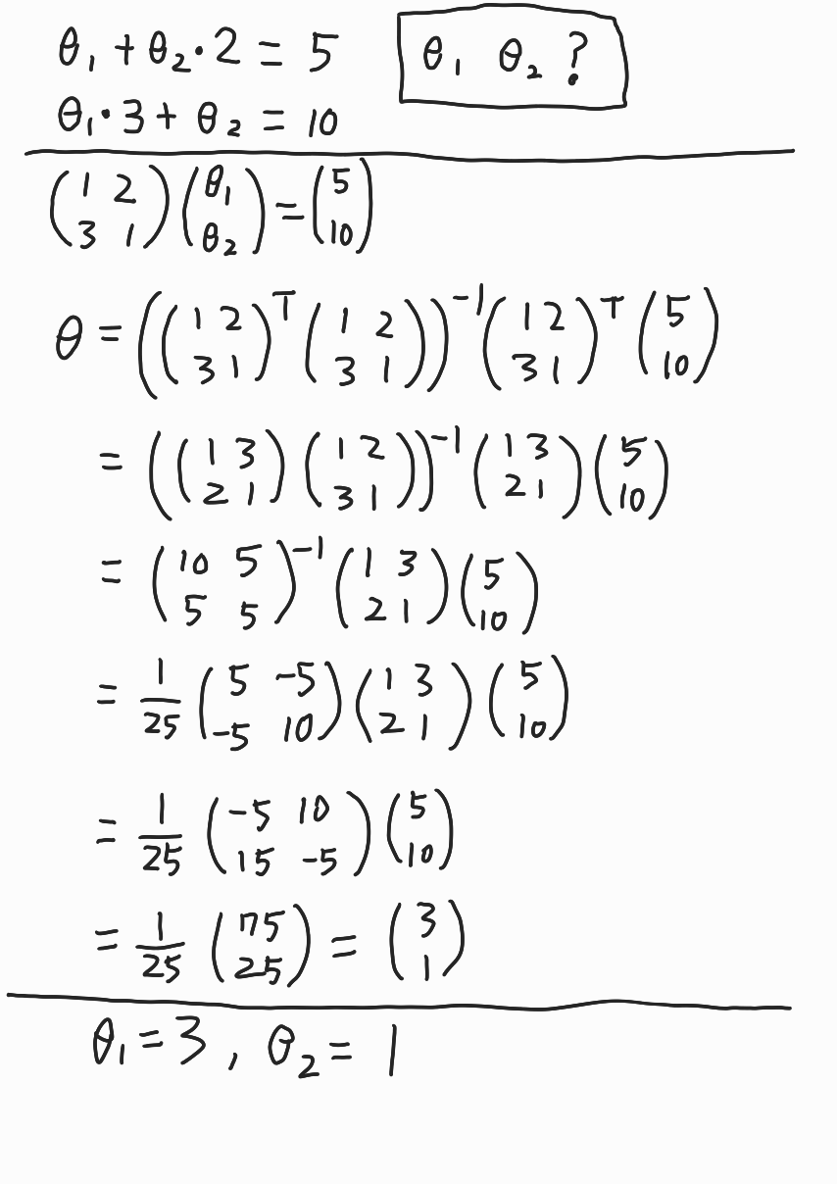


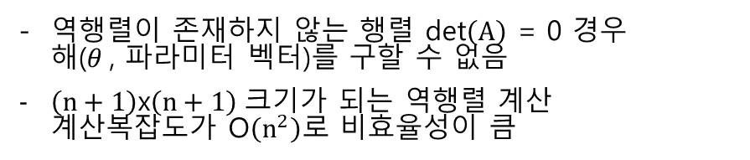
정규 방정식(Normal equation)
$− \hat{y}$= $h_{θ}\left(x\right) =θ∙ x$
- 정규방정식의 단점
역행렬이 존재하지 않는 행렬 det$\left(A\right)$ = 0 경우 해($θ$, 파라미터 벡터)를 구할 수 없음
$\left(n+1\right)$x$\left(n+1\right)$크기가 되는 역행렬 계산 계산복잡도가 O$\left(n^{2}\right)$로 비효율성이 큼
- 해결책
역행렬이 존재하지 않는 행렬이 나올 시 유사역행렬(Pseudo inverse)을 대신 사용
P. 160 ~P. 164

Slide 9
목차
선형 회귀
정규 방정식
배치 경사 하강법
확률적 경사 하강법
경사 하강법
미니 배치 경사 하강법
비선형 회귀
다항 회귀
학습곡선
규제가 있는 선형 모델
릿지 회귀
엘라스틱 넷
라쏘 회귀
로지스틱 회귀
소프트맥스 회귀

Slide 10
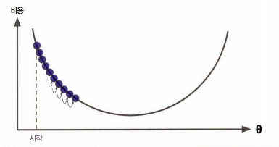
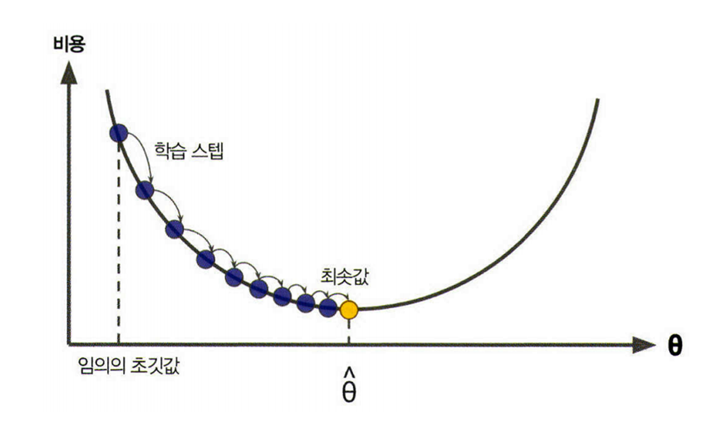
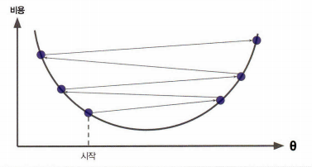
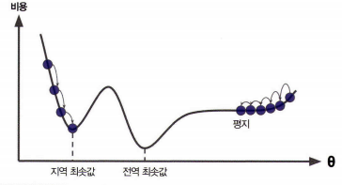
경사 하강법(Gradient Descent)
$− \hat{y}$= $h_{θ}\left(x\right) =θ∙ x$
학습률이 너무 작을 때
학습률이 너무 클 때
- 개념
비용 함수를 최소화하기 위해 반복해서 파라미터를 조정해가는 방법
그레이디언트(Gradient)가 0인 경우가 비용 함수의 최소 지점
지역 최솟값이 존재할 때
무작위 초기화(random initialization)한 $θ$값을 변경
다행히 선형 회귀를 위한 MSE
비용 함수는 볼록 함수
중요한 파라미터는 스텝(step)으로, 경사 하강법 함수에서 하이퍼파라미터로 학습률(learning rate)로 사용됨
P. 164 ~P. 168

Slide 11
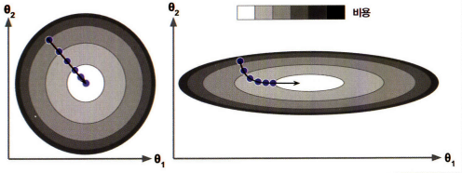
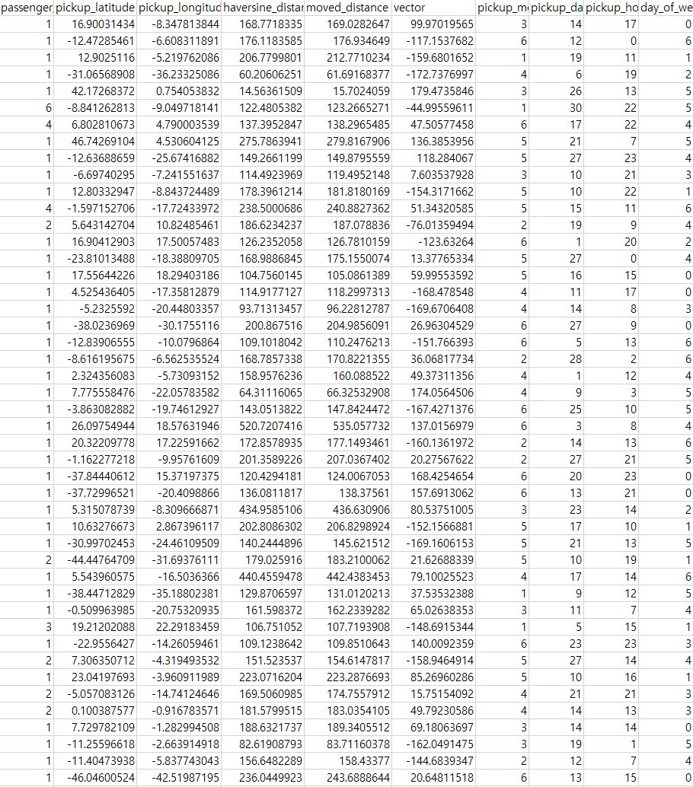
경사 하강법(Gradient Descent)
- 스케일이 다른 데이터의 안 좋은 예
- 특성들의 스케일이 매우 다를 경우
비용함수가 길쭉한 모양을 가지게 되어 비용 값이 수렴하는 시간이 느려지게 됨
경사 하강법을 사용할 때 반드시 모든 특성이 같은 스케일을 갖도록 해야함(ex. Sklearn의 *StandardScaler)
즉, 모든 열의 데이터를 표준 정규화 해야함
출처 : 2018년 최용현의 NYC taxi trip duration 전처리 최종결과… 어째 오래 걸리더라…ㅠㅠ
* StandardScaler : https://scikit-learn.org/stable/modules/generated/sklearn.preprocessing.StandardScaler.html
P. 164 ~P. 168

Slide 12
목차
선형 회귀
정규 방정식
배치 경사 하강법
확률적 경사 하강법
경사 하강법
미니 배치 경사 하강법
비선형 회귀
다항 회귀
학습곡선
규제가 있는 선형 모델
릿지 회귀
엘라스틱 넷
라쏘 회귀
로지스틱 회귀
소프트맥스 회귀

Slide 13
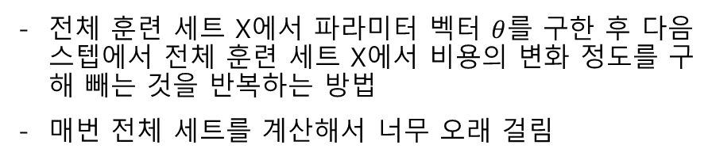
배치 경사 하강법(Batch Gradient Descent)
$− \hat{y}$= $h_{θ}\left(x\right) =θ∙ x$
- 개념
전체 훈련 세트 X에서 파라미터 벡터 $θ$를 구한 후 다음 스텝에서 전체 훈련 세트 X에서 비용의 변화 정도를 구해 빼는 것을 반복하는 방법
매번 전체 세트를 계산해서 너무 오래 걸림
!?
매우 큰 훈련 세트일 경우 반복 횟수를 제한 해야함
그럼 원하는 결과가 안 나왔는데 끝날 수도?
반복 횟수를 아주 크게 지정하고 벡터의 노름(Norm)이 값ε(엡실론, 허용오차 tolerance)보다 작아지면 중지
P. 168 ~P. 171

Slide 14
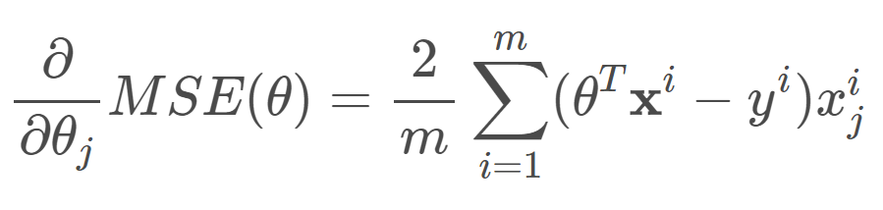

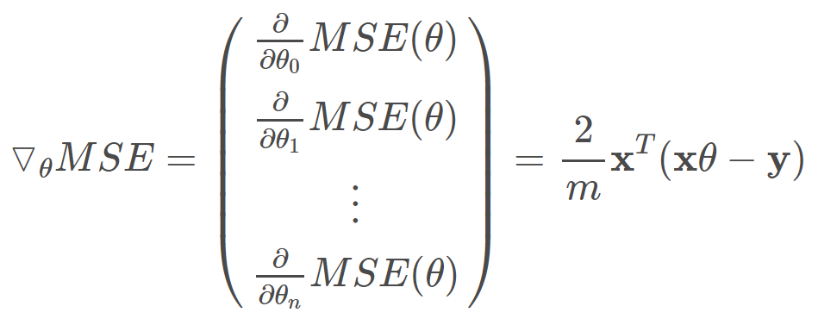
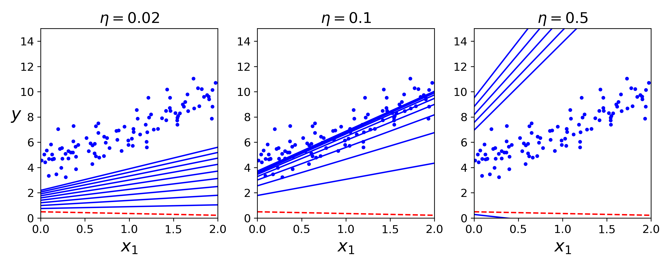
배치 경사 하강법(Batch Gradient Descent)
비용함수의 편도함수 (미분한 함수 = 도함수, 편미분한 함수 = 편도함수)
- 경사 하강법의 스텝
η : 학습률, 스텝의 크기
- 그레이디언트 벡터(편도함수를 모아놓은 벡터)
- 여러 가지 학습률에 대한 경사 하강법
P. 168 ~P. 171

Slide 15
목차
선형 회귀
정규 방정식
배치 경사 하강법
확률적 경사 하강법
경사 하강법
미니 배치 경사 하강법
비선형 회귀
다항 회귀
학습곡선
규제가 있는 선형 모델
릿지 회귀
엘라스틱 넷
라쏘 회귀
로지스틱 회귀
소프트맥스 회귀

Slide 16
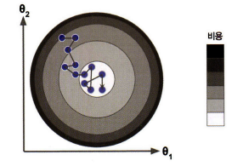
확률적 경사 하강법(Stochastic Gradient Descent)
$− \hat{y}$= $h_{θ}\left(x\right) =θ∙ x$
설명을 위한 그림
내용과 무관함
- 개념
배치 경사 하강법에서 매 스텝에서 전체 훈련 세트를 이용해 그레이디언트를 계산하는 게 비효율적이라 매 스텝에서 한 개의 샘플을 무작위로 선택하고 그 샘플에 대한 그레이디언트를 계산
말그대로 Gacha하는 방법이라 수렴율이 떨어짐
이를 해결하기위해 점진적으로 학습률을 감소시켜 전역 최소값에 도달 하게함
앞서 배치 경사 하강법에서 설명한 반복 횟수를 제한하는 개념을 확률적 경사 하강법에서는 Epoch으로 사용
Epoch는 모든 훈련 데이터셋을 학습하는 횟수
P. 172 ~P. 175

Slide 17
목차
선형 회귀
정규 방정식
배치 경사 하강법
확률적 경사 하강법
경사 하강법
미니 배치 경사 하강법
비선형 회귀
다항 회귀
학습곡선
규제가 있는 선형 모델
릿지 회귀
엘라스틱 넷
라쏘 회귀
로지스틱 회귀
소프트맥스 회귀

Slide 18
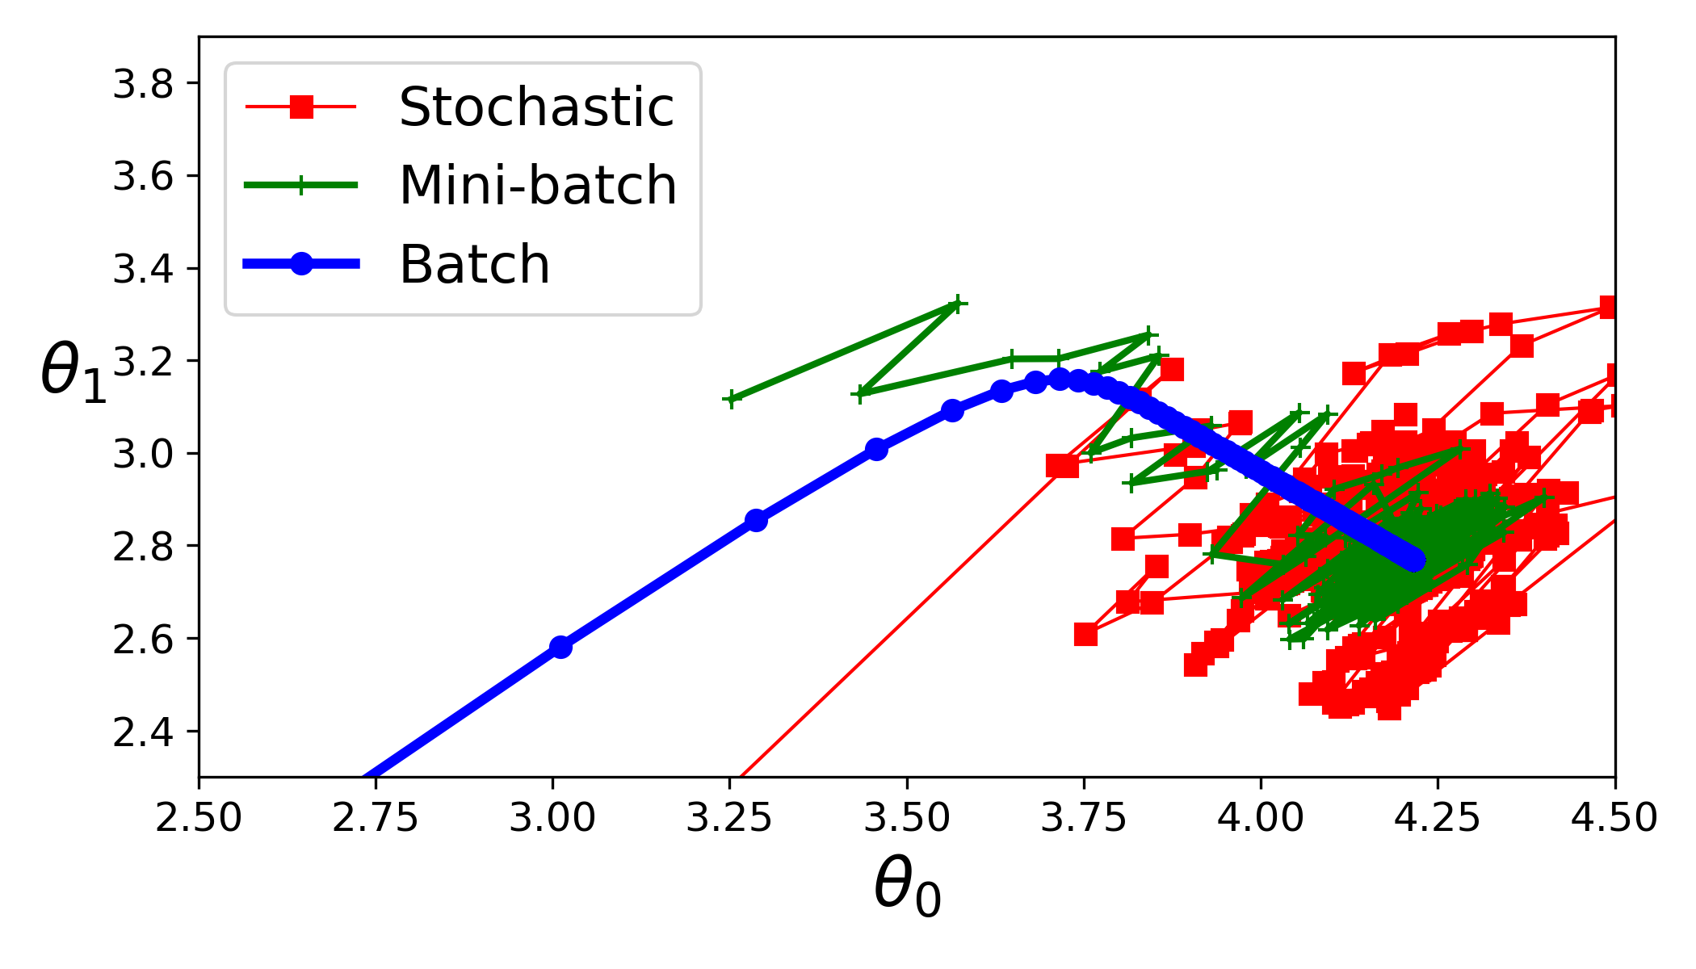
미니 경사 하강법(Mini-Batch Gradient Descent)
$− \hat{y}$= $h_{θ}\left(x\right) =θ∙ x$
- 선형 회귀를 사용한 알고리즘 비교
- 개념
알고리즘 | m이 클 때 | 외부 메모리 학습 지원 | n이 클 때 | 하이퍼파라미터 수 | 스케일 조정 필요 | 사이킷런
정규방정식 | 빠름 | No | 느림 | 0 | No | N/A
SVD (특이값분해, 유사역행렬) | 빠름 | No | 느림 | 0 | No | LinearRegression
배치 경사 하강법 | 느림 | No | 빠름 | 2 | Yes | SGDRegressor
확률적 경사 하강법 | 빠름 | Yes | 빠름 | ≥2 | Yes | SGDRegressor
미니배치 경사 하강법 | 빠름 | Yes | 빠름 | ≥2 | Yes | SGDRegressor
미니배치라 부르는 임의의 작은 샘플 세트에 대해 그레디언트를 계산
작고 많은 샘플 세트 연산을 통해 CPU, GPU 병렬 연산에 특화됨
SGD보다 최솟값에 더 가까이 도달할 수 있음
지역 최솟값에서 더 빠져나오기 힘들 수 있음
m 훈련 샘플 수, n 특성 수
P. 175 ~P. 176

Slide 19
목차
선형 회귀
정규 방정식
배치 경사 하강법
확률적 경사 하강법
경사 하강법
미니 배치 경사 하강법
비선형 회귀
다항 회귀
학습곡선
규제가 있는 선형 모델
릿지 회귀
엘라스틱 넷
라쏘 회귀
로지스틱 회귀
소프트맥스 회귀

Slide 20
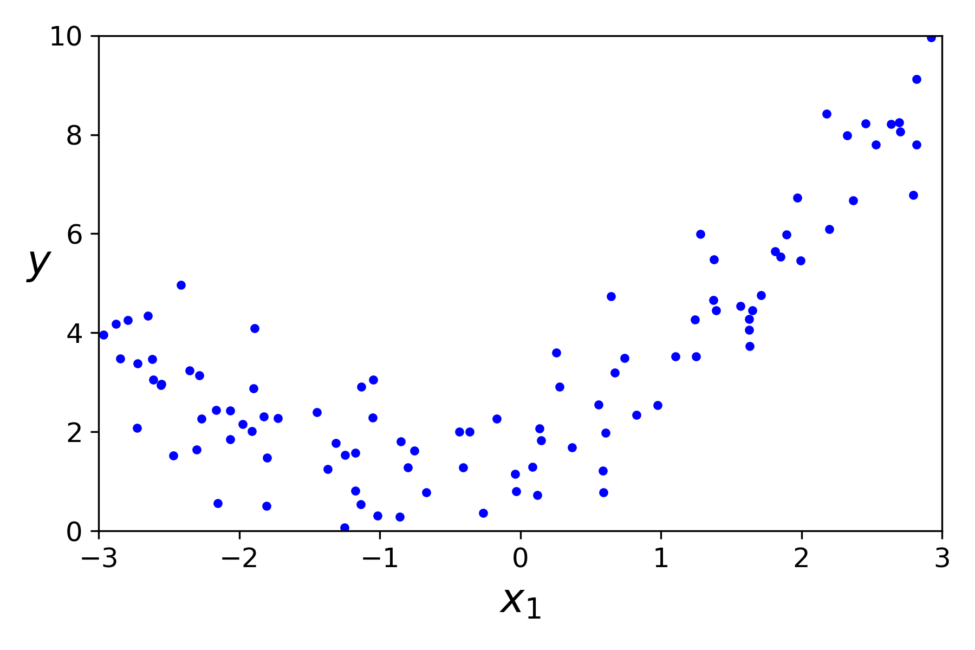
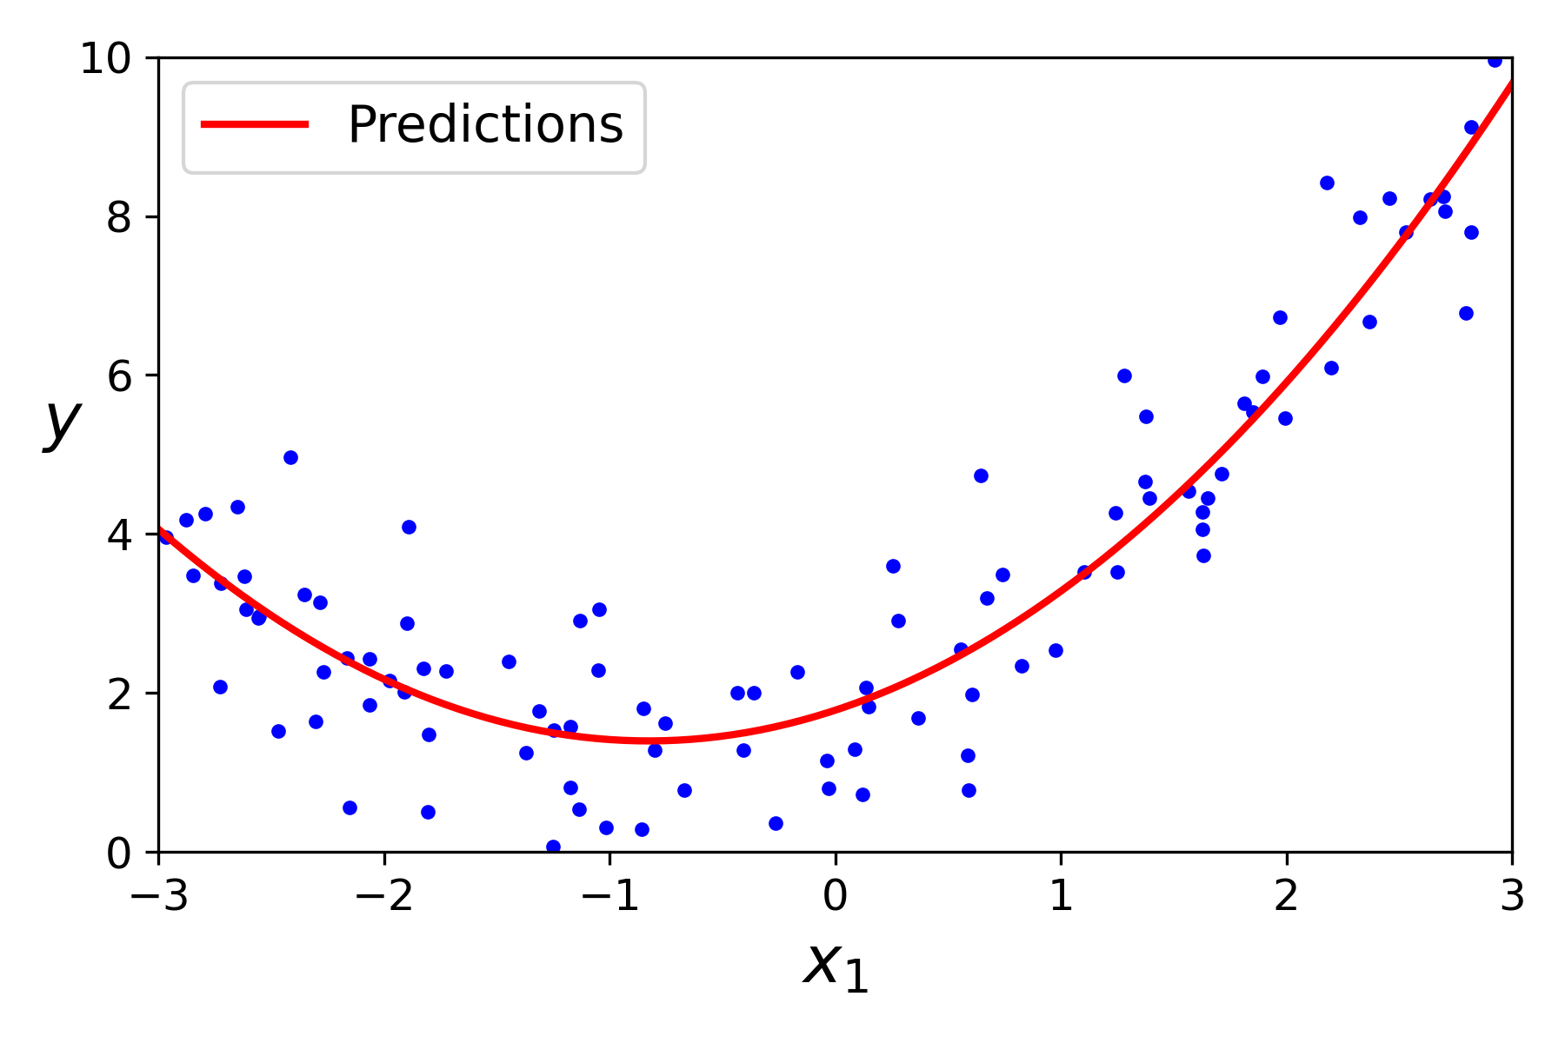
다항 회귀(Polynomial Regression)
- 개념
비선형 데이터를 학습하는 데 선형 모델을 사용 가능
서로 다른 두 특성을 하나의 특성으로 만들어 새로운 특성으로 2차 이상의 함수를 예측하는 것
각 특성에 거듭제곱을 새로운 특성으로 추가하고, 이 확장된 특성을 포함한 데이터셋을 선형 모델을 훈련
예를 들어 각각 두개 씩의 경도, 위도 정보로 이동거리를 만들어 거리에 따른 결과를 예측하기
P. 177 ~P. 179

Slide 21
목차
선형 회귀
정규 방정식
배치 경사 하강법
확률적 경사 하강법
경사 하강법
미니 배치 경사 하강법
비선형 회귀
다항 회귀
학습곡선
규제가 있는 선형 모델
릿지 회귀
엘라스틱 넷
라쏘 회귀
로지스틱 회귀
소프트맥스 회귀

Slide 22
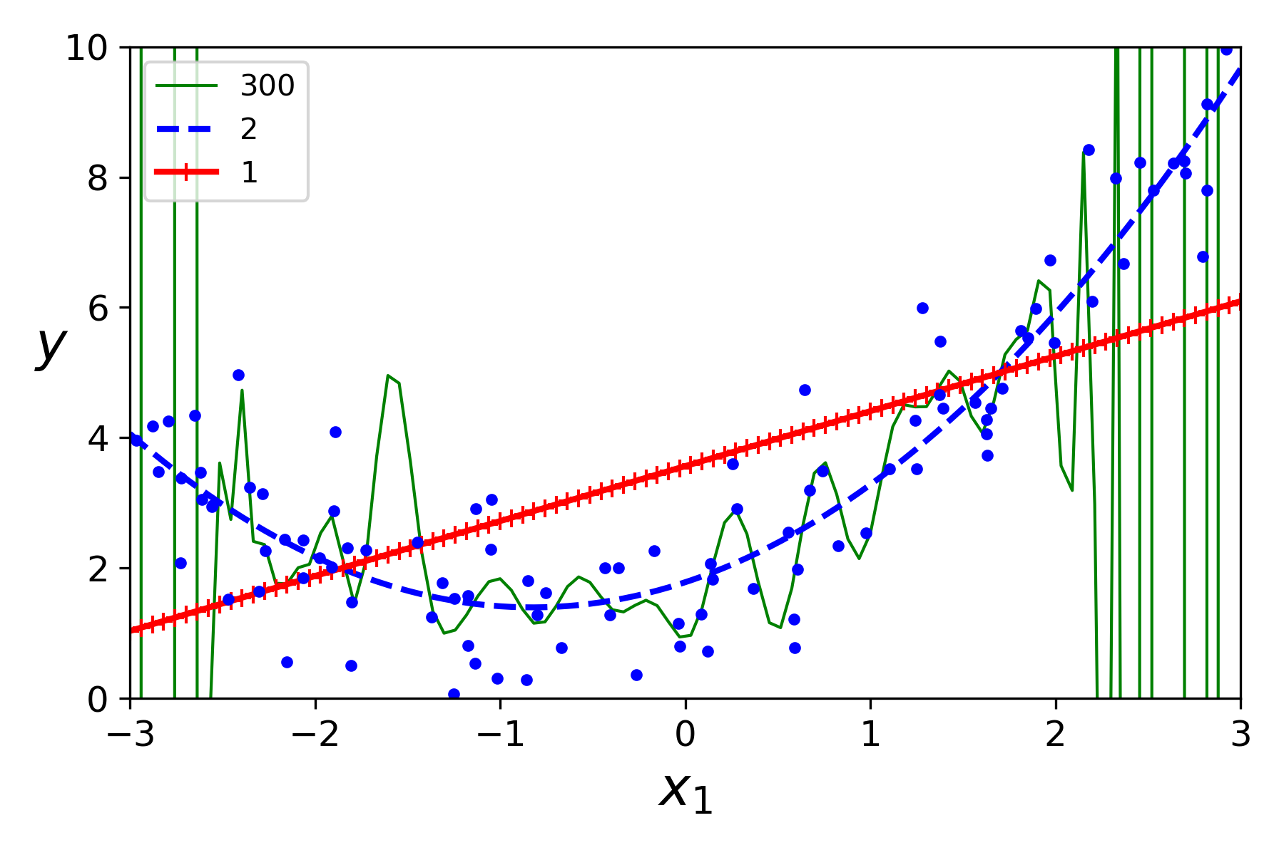
학습 곡선
- 개념
- 교차 검증을 통한 일반화 성능 추정
2차방정식으로 생성한 데이터
300차 다항 회귀 모델은 과대적합
2차 다항 회귀 모델은 일반화 양호
선형 모델은 과소적합
K 또는 10번의 랜덤 추출 1개 평가, 9개 훈련을 반복
훈련 데이터 성능↑, 교차 검증 점수↓ = 과대적합
훈련 데이터 성능↓, 교차 검증 점수↓ = 과소적합
- 학습 곡선 분석을 통한 성능 추정
훈련 세트와 검증 세트 모델 성능을 훈련 세트 크기의 함수로 나타내어 분석
P. 179 ~P. 183

Slide 23
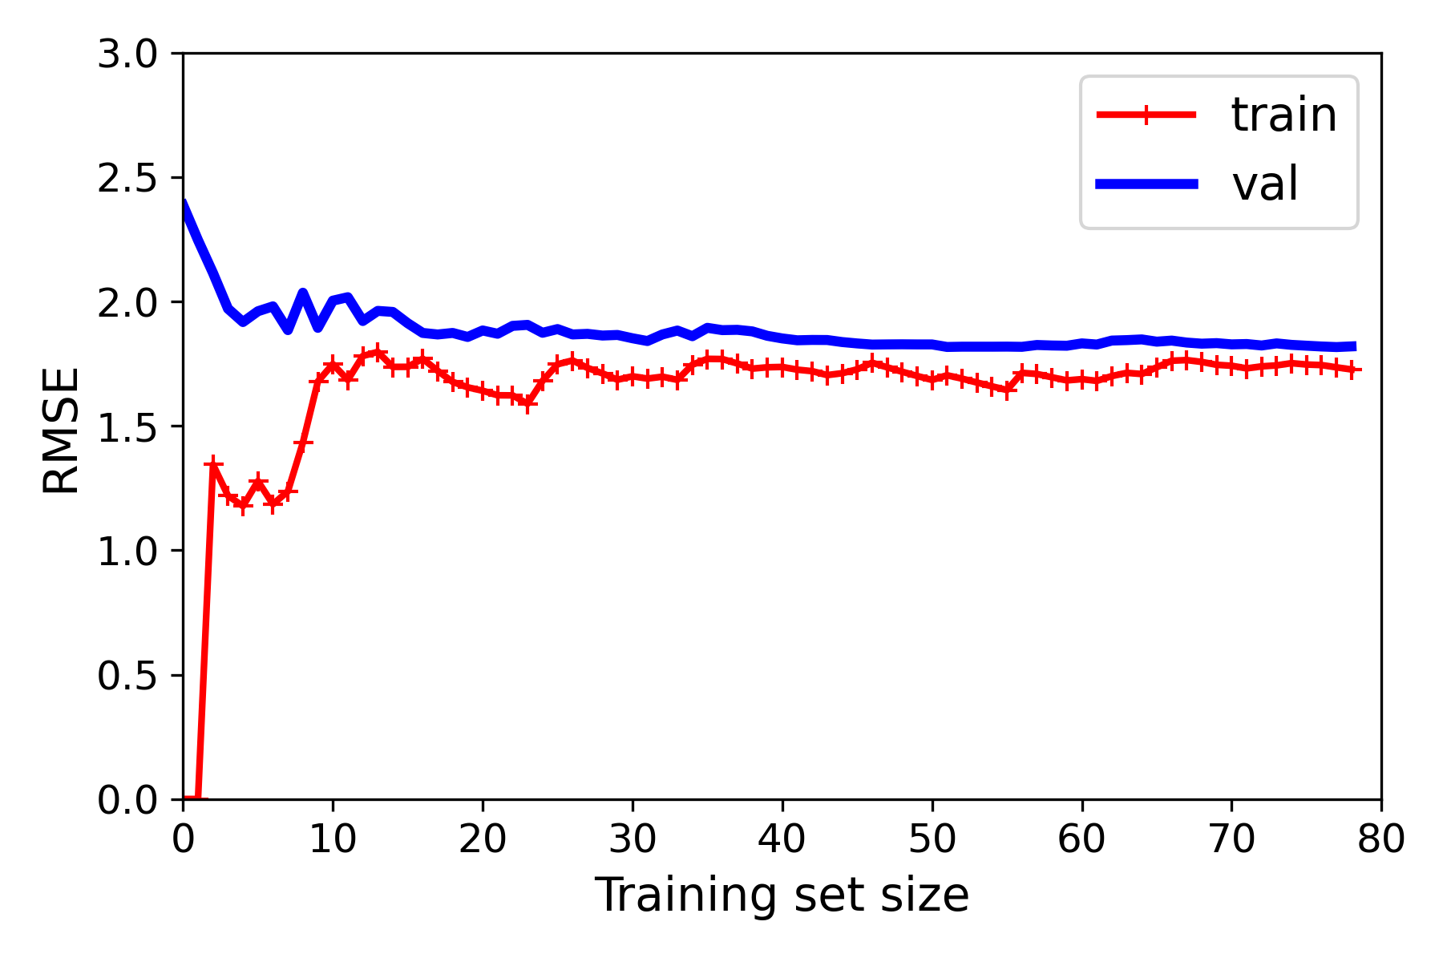
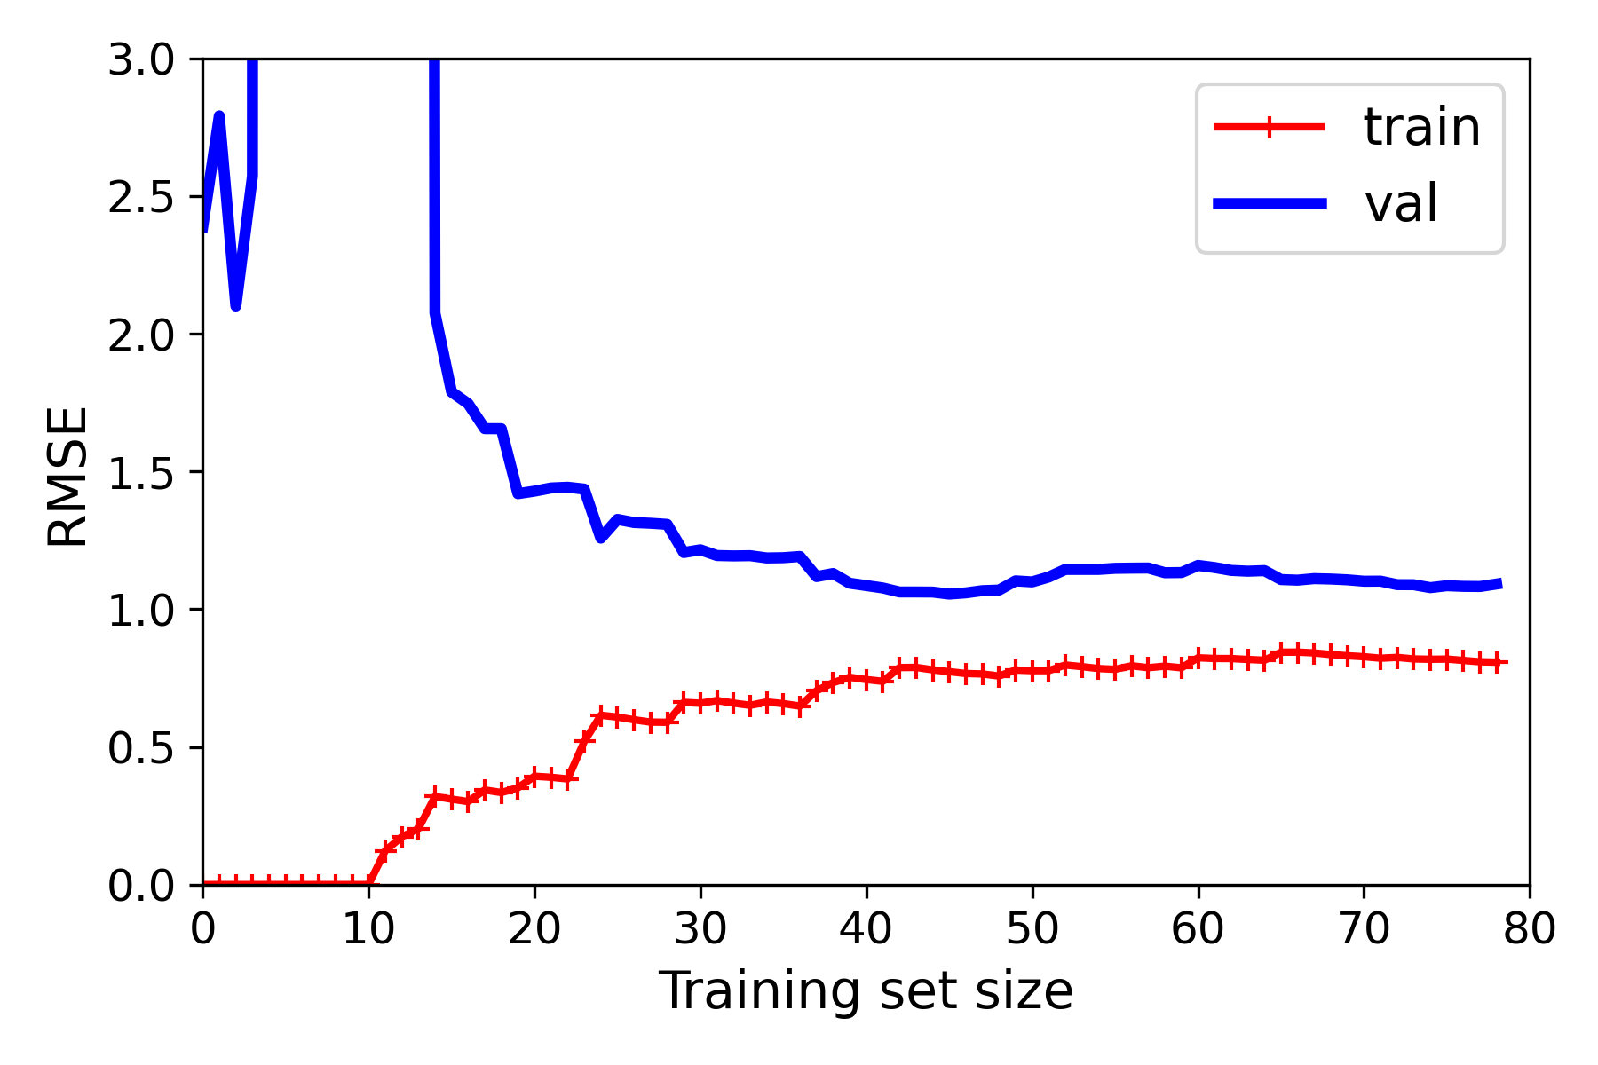
학습 곡선
- 단순 선형 회귀 모델 / 과소적합
- 10차 다항 회귀 모델 / 과대적합
두 곡선이 수평한 구간을 만들고 꽤 높은 오차에서 매우 가까이 근접하면 전형적인 과소적합
초반 완벽하게 오차가 없는 훈련 세트와 좁혀지지 않는 훈련 세트와 검증 세트의 간격이 있으면 과대적합
P. 179 ~P. 183

Slide 24
목차
선형 회귀
정규 방정식
배치 경사 하강법
확률적 경사 하강법
경사 하강법
미니 배치 경사 하강법
비선형 회귀
다항 회귀
학습곡선
규제가 있는 선형 모델
릿지 회귀
엘라스틱 넷
라쏘 회귀
로지스틱 회귀
소프트맥스 회귀

Slide 25
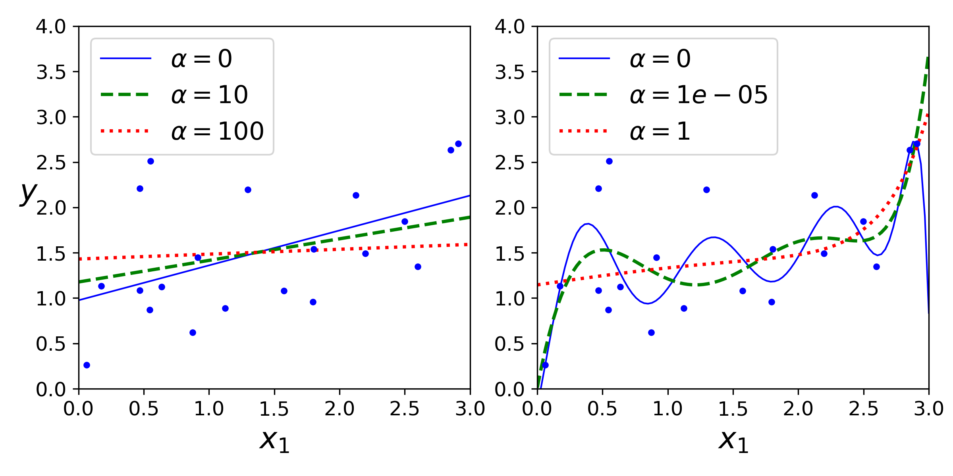

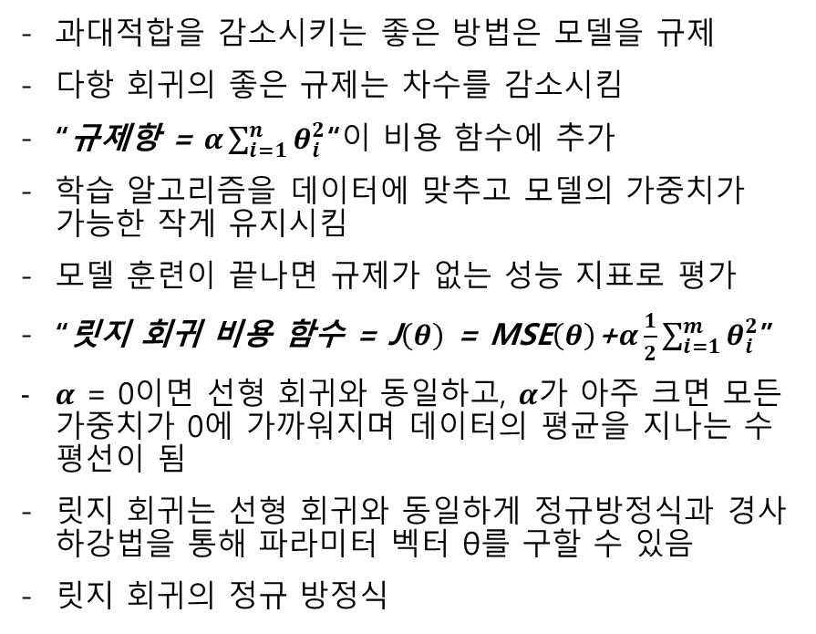
릿지 회귀(Ridge Regression)
- 개념
- 릿지 규제를 사용한 선형 회귀(왼쪽), 다항 회귀(오른쪽)
과대적합을 감소시키는 좋은 방법은 모델을 규제
다항 회귀의 좋은 규제는 차수를 감소시킴
“규제항 = $α\sum_{i=1}^{n}{θ_{i}^{2}}$“이 비용 함수에 추가
학습 알고리즘을 데이터에 맞추고 모델의 가중치가 가능한 작게 유지시킴
모델 훈련이 끝나면 규제가 없는 성능 지표로 평가
“릿지 회귀 비용 함수 = J$\left(θ\right)$ = MSE$\left(θ\right)$+$α\frac{1}{2}\sum_{i=1}^{m}{θ_{i}^{2}}$”
$α$ = 0이면 선형 회귀와 동일하고, $α$가 아주 크면 모든 가중치가 0에 가까워지며 데이터의 평균을 지나는 수평선이 됨
릿지 회귀는 선형 회귀와 동일하게 정규방정식과 경사 하강법을 통해 파라미터 벡터 θ를 구할 수 있음
릿지 회귀의 정규 방정식
P. 184 ~P. 187

Slide 26
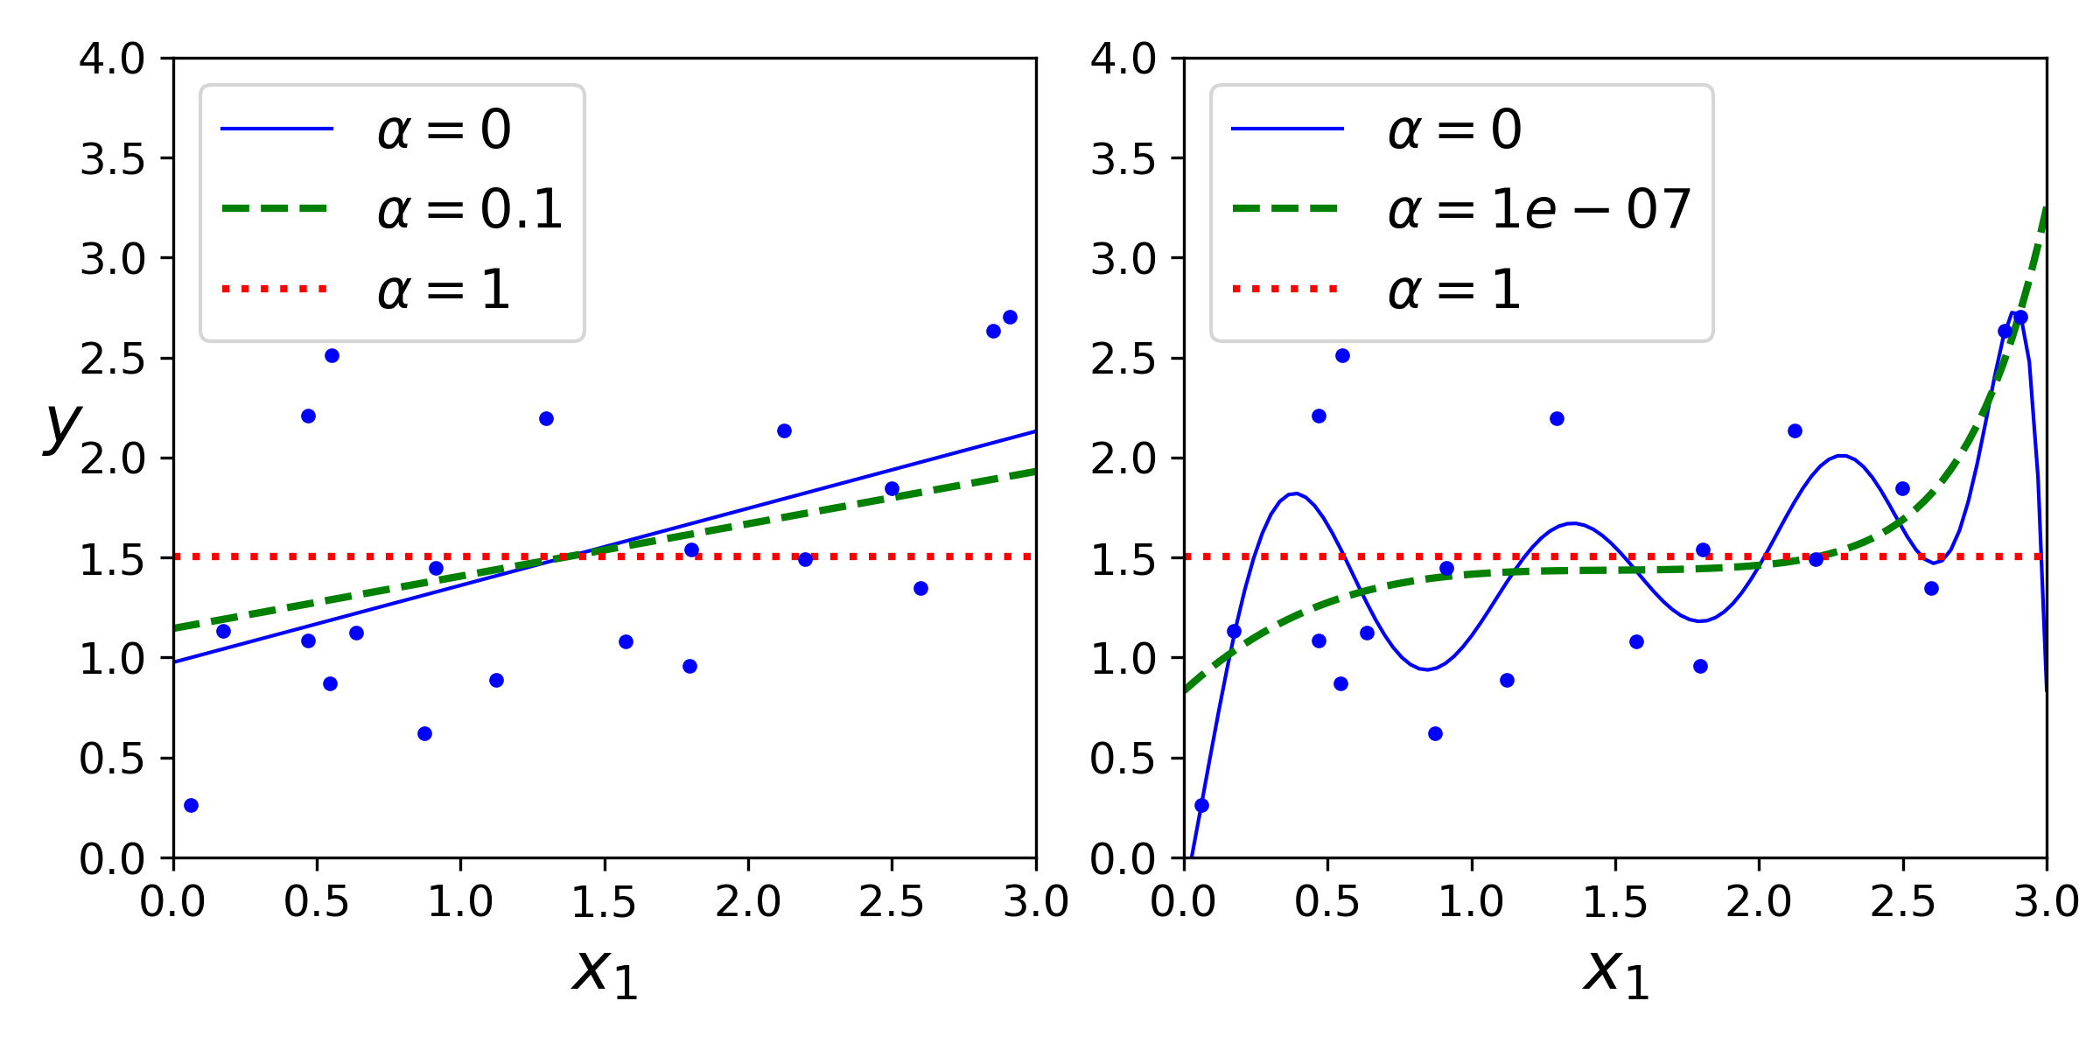
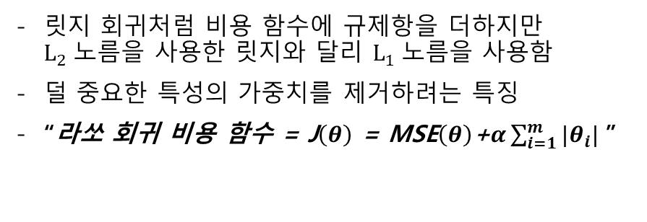
라쏘 회귀(Lasso Regression)
- 개념
- 라쏘 규제를 사용한 선형 회귀(왼쪽), 다항 회귀(오른쪽)
릿지 회귀처럼 비용 함수에 규제항을 더하지만 $L_{2}$노름을 사용한 릿지와 달리 $L_{1}$노름을 사용함
덜 중요한 특성의 가중치를 제거하려는 특징
“라쏘 회귀 비용 함수 = J$\left(θ\right)$ = MSE$\left(θ\right)$+$α\sum_{i=1}^{m}{{|θ}_{i}| }$”
P. 187 ~P. 189

Slide 27
목차
선형 회귀
정규 방정식
배치 경사 하강법
확률적 경사 하강법
경사 하강법
미니 배치 경사 하강법
비선형 회귀
다항 회귀
학습곡선
규제가 있는 선형 모델
릿지 회귀
엘라스틱 넷
라쏘 회귀
로지스틱 회귀
소프트맥스 회귀

Slide 28
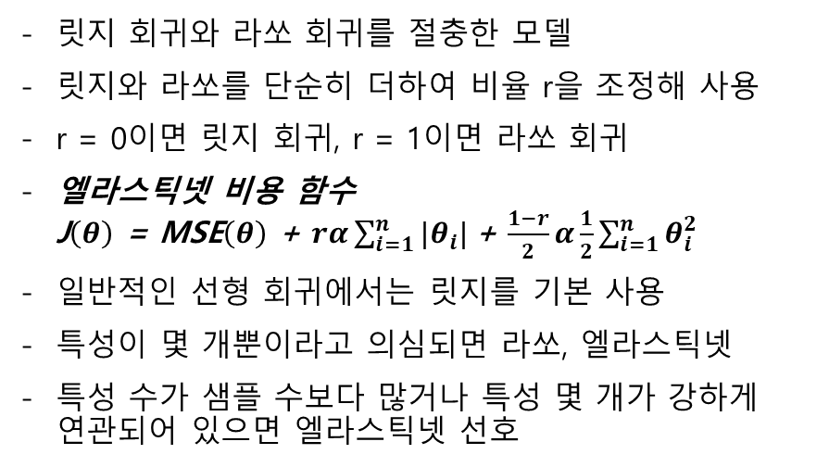
엘라스틱넷(Elastic Net)
- 개념
릿지 회귀와 라쏘 회귀를 절충한 모델
릿지와 라쏘를 단순히 더하여 비율 r을 조정해 사용
r = 0이면 릿지 회귀, r = 1이면 라쏘 회귀
엘라스틱넷 비용 함수 J$\left(θ\right)$ = MSE$\left(θ\right)$ + $rα\sum_{i=1}^{n}{{|θ}_{i}| }$+ $\frac{1−r}{2}α\frac{1}{2}\sum_{i=1}^{n}{θ_{i}^{2}}$
일반적인 선형 회귀에서는 릿지를 기본 사용
특성이 몇 개뿐이라고 의심되면 라쏘, 엘라스틱넷
특성 수가 샘플 수보다 많거나 특성 몇 개가 강하게 연관되어 있으면 엘라스틱넷 선호
P. 190 ~P. 191

Slide 29
목차
선형 회귀
정규 방정식
배치 경사 하강법
확률적 경사 하강법
경사 하강법
미니 배치 경사 하강법
비선형 회귀
다항 회귀
학습곡선
규제가 있는 선형 모델
릿지 회귀
엘라스틱 넷
라쏘 회귀
로지스틱 회귀
소프트맥스 회귀

Slide 30


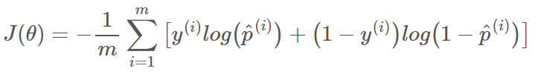

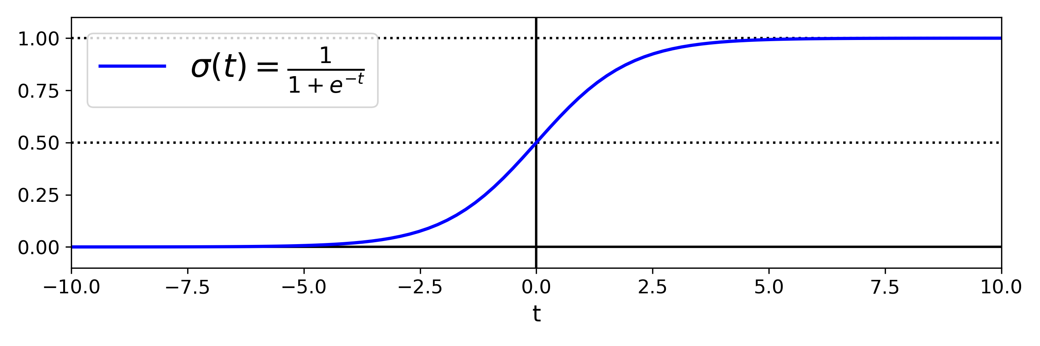

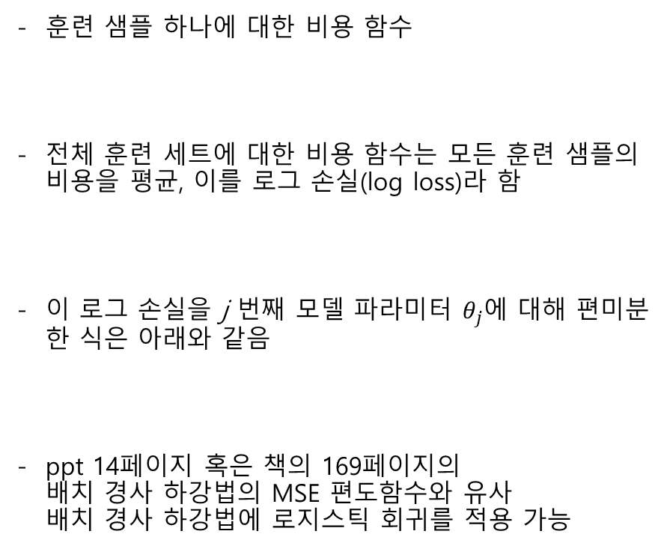
로지스틱 회귀(Logistic Regression)
- 개념
회귀 알고리즘 및 분류에도 사용 가능함
특정 클래스에 속할 확률을 추정하는 데 널리 사용
50%를 기준으로 이하이면 클래스에 속하지 않음, 이상이면 클래스에 속한다 예측, 즉 이진 분류기
로지스틱 회귀 모델의 확률 추정 벡터 표현식
시그모이드(Sigmoid) 함수의 정의
훈련 샘플 하나에 대한 비용 함수
전체 훈련 세트에 대한 비용 함수는 모든 훈련 샘플의 비용을 평균, 이를 로그 손실(log loss)라 함
이 로그 손실을 j 번째 모델 파라미터 $θ_{j}$에 대해 편미분한 식은 아래와 같음
ppt 14페이지 혹은 책의 169페이지의 배치 경사 하강법의 MSE 편도함수와 유사 배치 경사 하강법에 로지스틱 회귀를 적용 가능
P. 193 ~P. 198

Slide 31

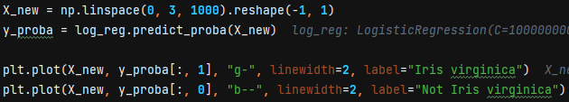
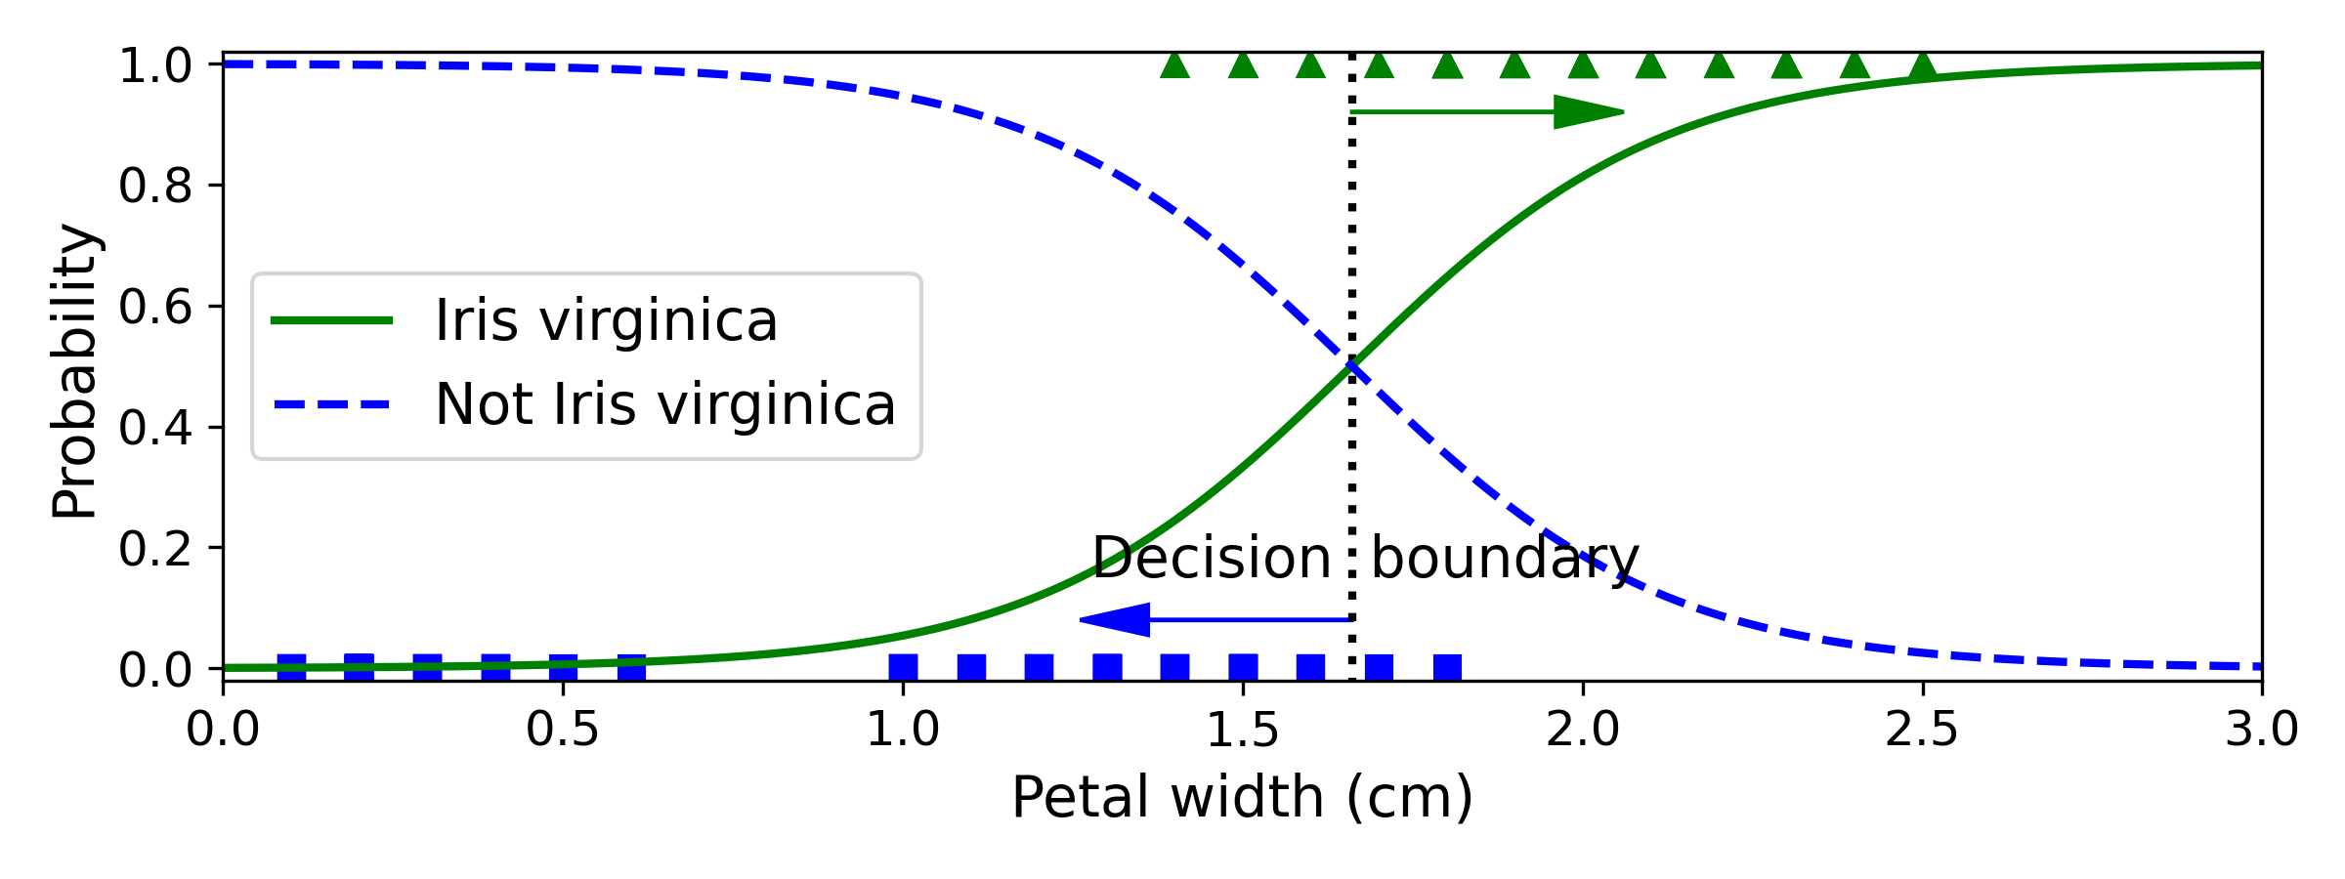
로지스틱 회귀(Logistic Regression)
- Iris 꽃 분류
Sklearn에서 제공하는 Iris 꽃 데이터를 받아와 로지스틱 회귀를 사용하여 꽃잎의 너비를 보고 확률로 “virginica” 인지 0과 1로 맞추는 과정
첨부한 preview_iris.py를 통해 iris 데이터를 보기 쉽게 변형해보고 살펴봄
실제 책 코드에서는 변형을 하지 않음
첨부한 originial_iris.txt, more_easily_recog_iris.tsv참조
꽃잎의 길이와 너비를 가지고 하나의 클래스를 구분하는 건 책에 코드 미포함 첨부된 ipynb파일로 실행 권장
P. 193 ~P. 198

Slide 32
목차
선형 회귀
정규 방정식
배치 경사 하강법
확률적 경사 하강법
경사 하강법
미니 배치 경사 하강법
비선형 회귀
다항 회귀
학습곡선
규제가 있는 선형 모델
릿지 회귀
엘라스틱 넷
라쏘 회귀
로지스틱 회귀
소프트맥스 회귀

Slide 33




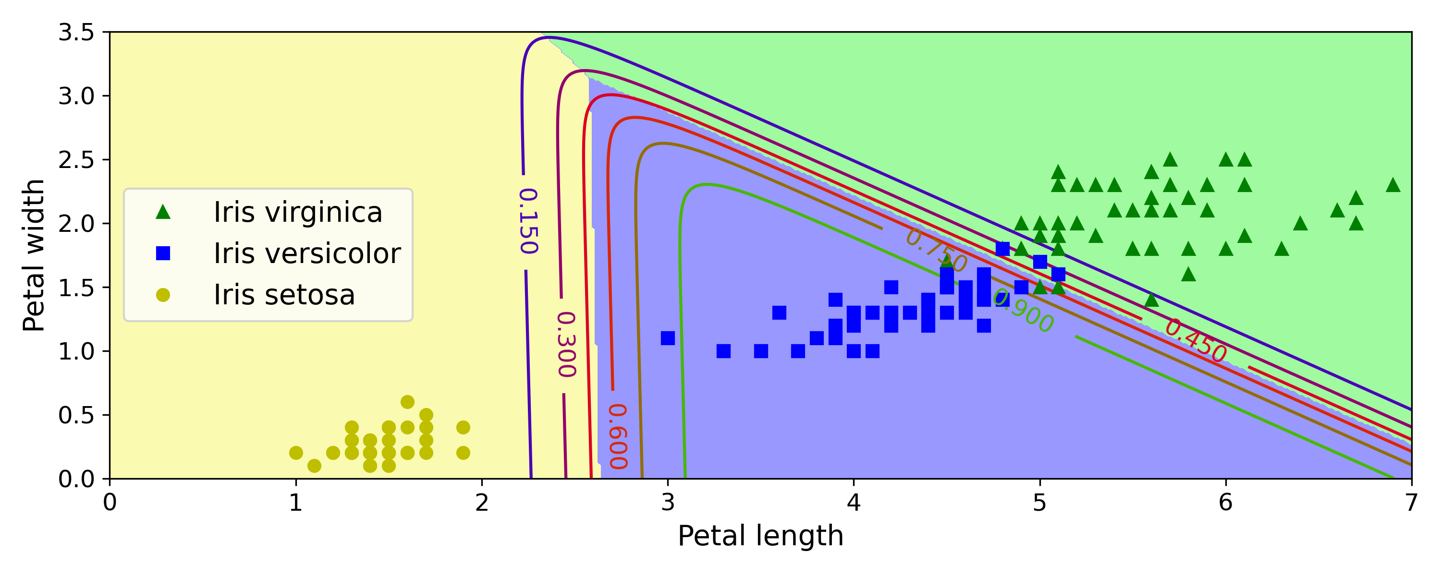
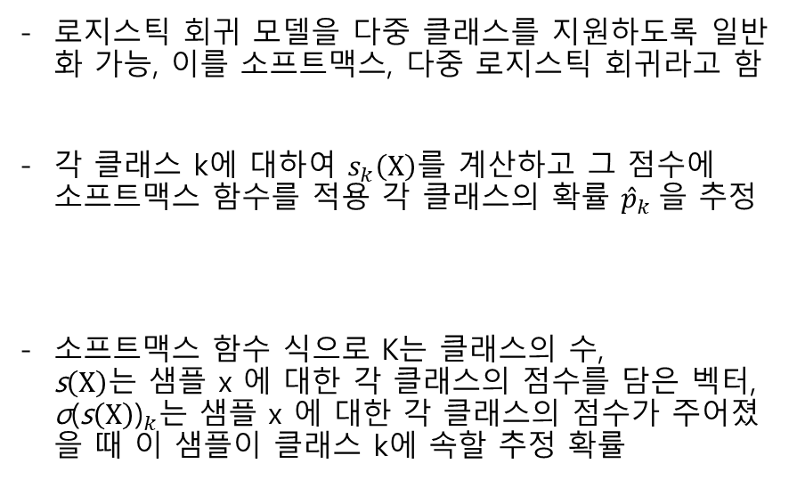
소프트맥스 회귀(Softmax Regression)
- 개념
로지스틱 회귀 모델을 다중 클래스를 지원하도록 일반화 가능, 이를 소프트맥스, 다중 로지스틱 회귀라고 함
각 클래스 k에 대하여 $s_{k}\left(X\right)$를 계산하고 그 점수에 소프트맥스 함수를 적용 각 클래스의 확률 ${\hat{p}}_{k}$을 추정
소프트맥스 함수 식으로 K는 클래스의 수, s$\left(X\right)$는 샘플 x 에 대한 각 클래스의 점수를 담은 벡터, ${\text{σ}\text{(}\text{s}\left(X\right)\text{)}}_{k}$는 샘플 x 에 대한 각 클래스의 점수가 주어졌을 때 이 샘플이 클래스 k에 속할 추정 확률
소프트맥스 회귀 모델의 훈련은 크로스 엔트로피(cross entropy) 비용 함수를 사용
K는 클래스의 수, m은 샘플 수
로지스틱 회귀와 마찬가지로 경사 하강법에 적용하기 위한 그레이디언트 벡터
P. 199 ~P. 202

Slide 34
수고하셨습니다
선형 회귀
정규 방정식
배치 경사 하강법
확률적 경사 하강법
경사 하강법
미니 배치 경사 하강법
비선형 회귀
다항 회귀
학습곡선
규제가 있는 선형 모델
릿지 회귀
엘라스틱 넷
라쏘 회귀
로지스틱 회귀
소프트맥스 회귀

